Slide 1
TRƯỜNG TIỂU HỌC ĐỨC GIANG
TỪ NGỮ VỀ MUÔNG THÚ ĐẶT VÀ TLCH NHƯ THẾ NÀO?
LUYỆN TỪ VÀ CÂU

Slide 2
ÔN BÀI CŨ
Câu 1: Nêu 1 thành ngữ nói về chim chóc mà em biết?
Câu 2: Đặt câu hỏi cho bộ phận gạch chân
Mai đi du lịch tại Phú Quốc.
Đáp án: Mai đi du lịch ở đâu?

Slide 3
Thứ năm ngày 25 tháng 2 năm 2021
Luyện từ và câu
Từ ngữ về muông thú.
Đặt và trả lời câu hỏi Như thế nào?

Slide 4
Bài 1: Xếp tên các con vật dưới đây vào nhóm thích hợp:
a/ Thú dữ, nguy hiểm
(hổ, báo, gấu, lợn lòi, chó sói, sư tử, thỏ, ngựa vằn, bò rừng, khỉ, vượn, tê giác, sóc, chồn, cáo, hươu)
M : hổ
b/ Thú không nguy hiểm
M : thỏ

Slide 5
Bài 1/ Xếp tên các con vật dưới đây vào nhóm thích hợp:
a /Thú dữ, nguy hiểm
(hổ, báo, gấu, lợn lòi, chó sói, sư tử, thỏ, ngựa vằn, bò rừng, khỉ, vượn, tê giác, sóc, chồn, cáo, hươu)
b /Thú không nguy hiểm
Thú không nguy hiểm
Thú dữ, nguy hiểm
- hổ,
lợn lòi,
- thỏ,
ngựa vằn,
khỉ,
báo,
gấu,
vượn,
sóc,
chồn,
cáo,
chó sói,
sư tử,
bò rừng
tê giác.
hươu.

Slide 6
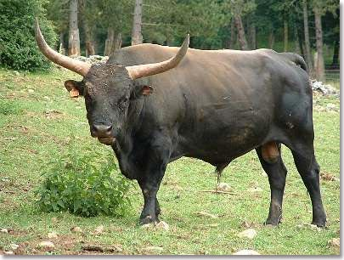
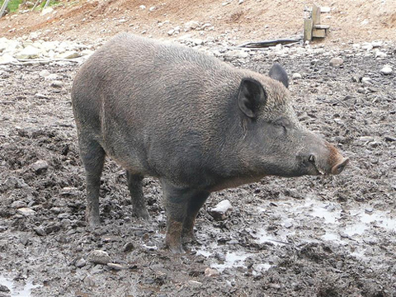

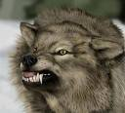

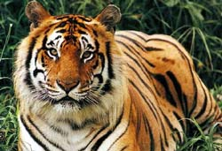

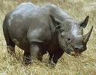
Thú dữ, nguy hiểm
Sư tử
Bò rừng
Bò Rừng
Lợn Lòi
Hổ
Chó sói
Báo
Gấu
Tê giác

Slide 7
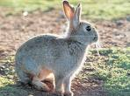
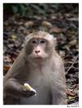
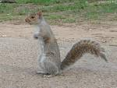
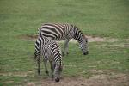

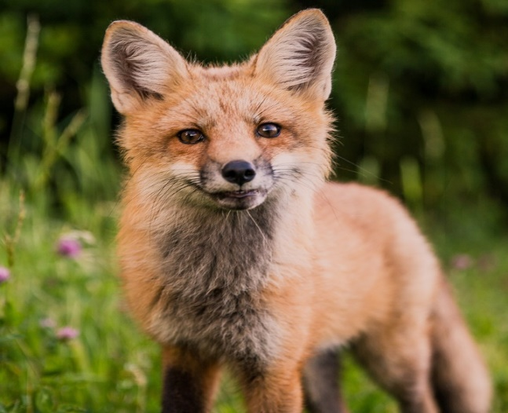
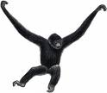
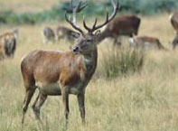
Thú không nguy hiểm
Khỉ
Thỏ
Sóc
Ngựa vằn
Cáo
chồn
hươu
Hươu
Vượn

Slide 8
Bài 2/ Dựa vào hiểu biết của em về các con vật, trả lời
những câu hỏi sau :
a/ Thỏ chạy như thế nào ?
b/ Sóc chuyền từ cành này sang cành khác như thế nào ?
c/ Gấu đi như thế nào ?
d/ Voi kéo gỗ như thế nào ?

Slide 9
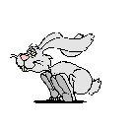
- Thỏ chạy rất nhanh. - Thỏ chạy nhanh như bay. - Thỏ chạy nhanh như tên bắn.
a) Thỏ chạy như thế nào?

Slide 10
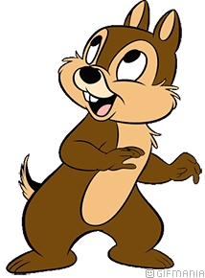
- Sóc chuyền từ cành này sang cành khác rất nhanh. - Sóc chuyền từ cành này sang cành khác nhanh thoăn thoắt. - Sóc chuyền từ cành này sang cành khác nhẹ như không.
b) Sóc chuyền từ cành này sang cành khác
như thế nào?

Slide 11
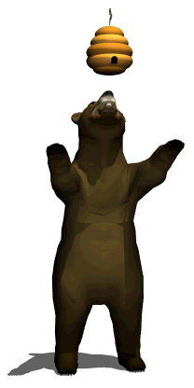
- Gấu đi lặc lè. - Gấu đi chậm chạp. - Gấu đi lắc la lắc lư.
c) Gấu đi như thế nào?

Slide 12

- Voi kéo gỗ rất khỏe. - Voi kéo gỗ hùng hục. - Voi kéo gỗ băng băng.
d) Voi kéo gỗ như thế nào?

Slide 13
KẾT LUẬN
Để trả lời cho câu hỏi “như thế nào” → ta thay thế cụm từ “như thế nào” bằng các từ chỉ đặc điểm, trạng thái.

Slide 14
Bài 3: Đặt câu hỏi cho bộ phận được in đậm dưới đây:
a. Trâu cày rất khỏe.
M : Trâu cày như thế nào ?
b. Ngựa phi nhanh như bay.
→ Ngựa phi như thế nào ?
c. Thấy một chú ngựa béo tốt đang ăn cỏ, Sói thèm rỏ dãi.
→ Thấy một chú ngựa béo tốt đang ăn cỏ, Sói thèm như thế nào ?
d. Đọc xong nội quy, Khỉ Nâu cười khành khạch.
→ Đọc xong nội quy, Khỉ Nâu cười như thế nào ?

Slide 15
KẾT LUẬN
Muốn hỏi về đặc điểm, trạng thái của người và vật gì đó, ta dùng cụm từ “như thế nào” và đặt dấu chấm hỏi cuối câu.

Slide 16
DẶN DÒ
Tìm hiểu thêm về các loài vật khác.
Chuẩn bị: Từ ngữ về loài thú
Dấu chấm, dấu phẩy .

Slide 17
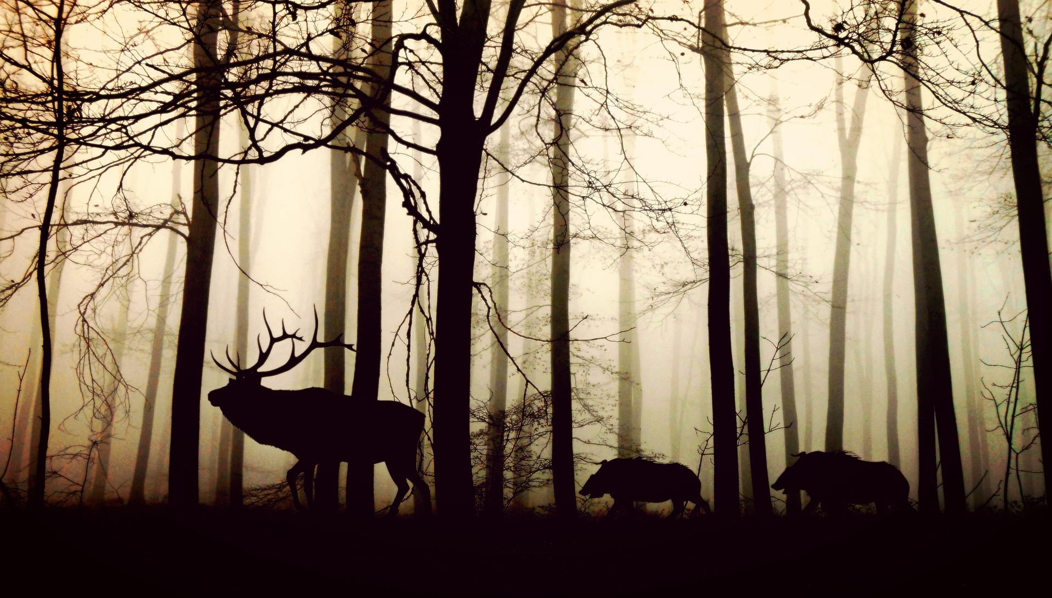
Chúc các con chăm ngoan, học giỏi!

